Slide 1
Inclusione e personalizzazione nell’insegnamento delle STEAM
Lezione 6: Pedagogia
Parte I: Tradizioni Europee
Grzegorz Karwasz
Professor in Experimental Physics
- Facoltà di Fisica, Astronomia e Informatica Applicata, Universita’ Nicolao Copernico, Torun, Polonia
karwasz@fizyka.umk.pl

Slide 2

„Pedagogika”
Pedagogika <gr. Paidagōgiké> wiedza teoretyczna i praktyczna dotycząca wychowania i nauczania; świadoma i celowa działalność wychowawcza [1]
Pedagogia - zespół środków i metod wychowawczych stosowanych przez nauczycieli i wychowawców; nauczanie i wychowanie [1]
„Edukacja jako przedmiot pedagogiki.
W najszerszym ujęciu przez edukację rozumie się ogół oddziaływań służących formowaniu się zdolności życiowych człowieka. [...]
Pedagogika zajmuje się także prawidłowościami rozwoju człowieka, poszerzaniem jego możliwości na różnych szczeblach edukacji. [...]
Ważnym obszarem badań pedagogicznych są polityczne, społeczne i kulturowe uwarunkowania praktyki edukacyjnej (zwłaszcza instytucjonalnej), odkrywanie nierówności w dostępie do oświaty i diagnozowanie innych patologicznych zjawisk towarzyszących praktyce edukacyjnej.” [2]
[1] Słownik wyrazów obcych PWN, Warszawa, 1972
[2] Krzysztof Rubacha, Edukacja jako przedmiot pedagogiki i jej subdyscyplin, w: Pedagogika, op. cit

Slide 3
Pedagogika – nauka o tożsamości i indywidualności człowieka
La pedagogia è la scienza umana che studia l'educazione e la formazione dell'uomo nella sua interezza ovvero lo studio dell'uomo nel suo intero ciclo di vita. Non si occupa esclusivamente dei bambini e dell'infanzia, ma anche di adolescenti, giovani, adulti, anziani e disabili ovvero delle altre fasi della vita. Insieme alle altre Scienze Umane si rivolge dunque ai contesti formali, non-formali e informali dove avviene il processo di "trasformatività" proprio della pedagogia stessa.
[1] https://pl.wikipedia.org/wiki/Pedagogika
[2] https://it.wikipedia.org/wiki/Pedagogia
[3] http://dizio.org/it/pedagogia

Slide 4
„Pedagog”
Paedăgōgus [paedagogus], paedagogi
sostantivo maschile II declinazione
1 schiavo incaricato di portare i bambini a scuol
2 precettore, maestro, insegnante
3 mentore, guida
4 (spregiativo) pedante
Paedăgōga [paedagogă], paedagogae
sostantivo femminile I declinazione
1 governante (di bambini
2 guida
http://www.dizionario-latino.com/dizionario-latino-italiano.

Slide 5
„Educazione”
Edukacja <łac. educatio> wychowanie, wykształcenie
ēdūcor [ēdūco], ēdūcis, eduxi, eductum, ēdūcĕre
verbo transitivo III coniugazione
1 forma passiva di [educo]
2 estrarre, far uscire – wyciągąć, wydobywać
3 militare condurre fuori, far marciare, schierare le truppe – wyprowadzić, prowadzić 4 (detto di navi) salpare, condurre fuori dal porto – odcumować, odholować
5 diritto citare in giudizio, trascinare in tribunale – powołać przed sąd
6 dare alla luce, generare, produrre
7 sollevare, innalzare, erigere, costruire
8 educare, allevare, tirare su bambini –
9 trascorrere, passare il tempo
10 tracannare, vuotare d'un fiato una coppa
11 (riflessivo) tirarsi fuori da
12 (di acque) far defluire, incanalare
13 innalzare, erigere, elevare
http://www.dizionario-latino.com/dizionario-latino-italiano.php?lemma=EDUCOR100

Slide 6
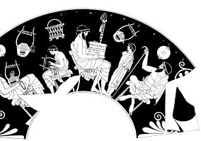
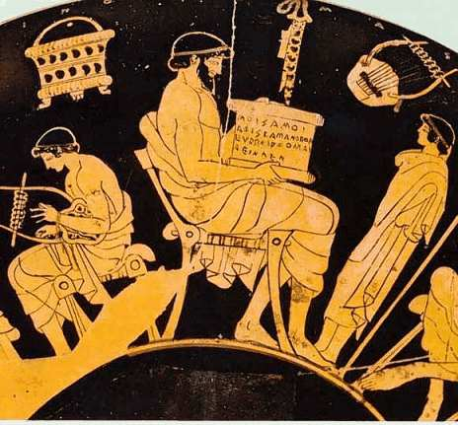
Pedagog ↔ dydaktyk
L’educazione nella Grecia antica: un singolare modello educativo
Amalia Margherita Cirio
Docente di Lingua e letteratura greca
Università di Roma “La Sapienza”
http://www.rivista.ssef.it/www.rivista.ssef.it/sited9dc.html?page=20050111143715663&edition=2010-02-01

Slide 7
Pedagog w starożytnej Grecji
Diversamente da quanto accade nel mondo moderno presso gli antichi Greci il concetto di educazione evocava immediatamente i profondi rapporti che univano un adolescente ed un uomo adulto di pari rango sociale[2]: l’adulto era contemporaneamente modello per il più giovane ed iniziatore alla vita sociale e militare; il giovane ( poco più che adolescente: l’educazione era, infatti affidata per l’età infantile alla madre e alle altre donne della casa), invece, attraverso il modello educativo e la consonanza spirituale creata dalla frequentazione, nonché attraverso il processo imitativo, favorito dall’ammirazione , era colui che veniva educato[3].
→ Nauczyciel: - źródło wiedzy
droga do świata dorosłych
wzorzec kulturowy
L’educazione nella Grecia antica: un singolare modello educativo
Amalia Margherita Cirio, Docente di Lingua e letteratura greca, Università di Roma “La Sapienza”
http://www.rivista.ssef.it/www.rivista.ssef.it/sited9dc.html?page=20050111143715663&edition=2010-02-01

Slide 8
Pedagogika, definicja, wg K. Sośnickiego
Kaziemierz Sośnicki, Pedagogika Ogólna. Podręcznik dla użytku zakładów kształcenia
nauczycieli, Księgarnia Wysyłkowa „Librarium”, Inowrocław, 1946.

Slide 9
J. H. Pestalozzi (1746-1827)
Ha fondato diverse istituzioni educative sia nelle regioni di lingua tedesca che francese della Svizzera e ha scritto molte opere che spiegano i suoi rivoluzionari principi moderni dell'educazione. Il suo motto era "Imparare con la testa, la mano e il cuore". Grazie a Pestalozzi, l'analfabetismo nella Svizzera del XVIII secolo fu superato quasi completamente nel 1830.
I metodi educativi di Pestalozzi erano incentrati sul bambino e basati sulle differenze individuali, sulla percezione dei sensi e sull'auto-attività dello studente.
Il metodo di Pestalozzi è stato utilizzato dalla scuola cantonale di Aarau frequentata da Albert Einstein e che è stata accreditata per promuovere il processo di visualizzazione dei problemi di Einstein e il suo uso di "esperimenti mentali". Einstein disse della sua educazione ad Aarau: "Mi ha fatto capire chiaramente quanto sia superiore un'educazione basata sulla libera azione e sulla responsabilità personale a quella che si affida all'autorità esteriore.
→ "Imparare con la testa, le mani e il cuore"
Lo studente è il più importante: le differenze individuali, la sua percezione e attività
Einstein, grazie al suo diploma di scuola superiore ad Aarau, ha sviluppato
la capacità di pensare
https://en.wikipedia.org/wiki/Johann_Heinrich_Pestalozzi

Slide 10
J. H. Pestalozzi: Prorok pedagogiki
„Spostrzeganie, jako środek kształcenia, musi wynikać z wewnętrznego popędu do poznania; inaczej nie pozostawia śladu po sobie w duszy. Nauczanie winno kierować spostrzeganiem tak, żeby nie było ono tylko zewnętrznym, ale stało się też wewnętrznym, odpowiadało popędowi do samorozwoju etycznego, intelek-tualnego i fizycznego. W myśl tej zasady rola wychowawcy wobec wychowańca jest taka, jak ogrodnika w stosunku do rośliny, którą hoduje. Może ją zasadzić w żyznej ziemi, może podlewać, szczepić i t. p., a przez to wpływać dodatnio na jej rozwój i wzrost, ale jego zabiegi będą tylko wtedy słuszne, jeśli roślina sama w sobie posiada warunki rozwoju i wzrostu.”
Pestalozzi „rozróżnia kształcenie elementarne etyczne, kształcenie elementarne w uczeniu się, kształcenie elementarne w pracy.”
„Spostrzeganie w początkach rozwoju dziecka jest niejasnem, nieokreślonym przyjmowaniem wrażeń z zewnątrz przez zmysły, stopniowo zaś wyłaniają się z mgły światłą i cieniów przedmioty pojedyńcze w cechach swych charakte-rystycznych; uświadamia się liczba jednorodnych; wiedzie ono od pierwszych wrażeń zmysłowych do niejasnych jeszcze wyobrażeń, od niejasnych wyobrażeń do jasnych wyobrażeń, od jasnych wyobrażeń do jasnych pojęć o formie i liczbie przedmiotów, tak samo jak z nieokreślonych fal głosowych i ciszy wyłaniają się w świadomości pojedyncze głosy, w miarę tworzenia się i zwiększania się liczby wyobrażeń i pojęć kształtuje się mowa [...]
→ Wrócimy do tych kwestii przy okazji praca Jeana Piageta i N. Chomsky’ego.
W. Osterloff, Prorok pedagogiki nowoczesnej - Henryk Pestalozzi, Wyd. Imienia Staszica,
Warszawa, 1910, s. 168-9, http://pbc.up.krakow.pl/dlibra

Slide 11
Johann F. Herbart (1776-1841)
founder of pedagogy as an academic discipline. [wiki]
„Herbart stworzył teoretyczne podstawy dydaktyki, czyniąc z niej spoistą i wewnętrznie niesprzeczną teorię nauczania wychowującego, podporządkowaną pedagogice.” [1]
„Wierzył, że każde dziecko rodzi z unikalnym potencjałem – swoją indywidu-alnością, ale ten potencjał pozostaje niespełniony, dopóki nie zostanie poddany analizie i transformowany przez edukację, zgodnie z tym, co jest uważane za zakumulowane wartości cywilizacji” [czyli tradycję kulturową] [2]
“He believed that every child is born with a unique potential, his Individuality, but that this potential remained unfulfilled until it was analysed and transformed by education in accordance with what he regarded as the accumulated values of civilisation”. [2]
„Herbart nazywa to ideją wewnętrznej wolności, która opiera się na uległości woli rozsądkowi.” [3]
„Herbartowski system pedagogiczny, będący projektem nauczania wychowu-jącego, stał się pomostem między myśleniem filozoficznym a naukowym. [4]
„Swą teorię oparł na etyce (ta wyznacza cel wychowania) [EU: no student left behind] i na psychologii (ta daje i uzasadnia środki realizacji). [5]
[1] Cz. Kupisiewicz, Podstawy dydaktyki ogólnej, PWN Warszawa, 1978
[2] Blyth, A. (1981). "From individuality to character: the Herbartian sociology applied to education". British Journal of Educational Studies. 29 (1): 69–79. doi:10.2307/3120425. [3] Henryk Wornic, Przypis do tłumaczenia „Wielkiej Dydaktyki” Komeńskiego, 1883, str. 170
[4] Teresa Hejnicka-Bezwińska, Pedagogika pozytywistyczna, w; Pedagogika, op. cit. 206
[5] Stefan Wołoszyn, Rozwój nowoczesnych systemów szkolnych w XIX wieku, Ped., s. 139

Slide 12
J. F. Herbart: Pedagogika i kompetencje
„Na czym wychowawcy winno zależeć: to musi rozpościerać się przed jego wzrokiem jaka mapa geograficzna albo jak plan dobrze zbudowanego miasta, gdzie kierunki podobne równomiernie się krzyżują i oko oryentuje się bez przygotowania. (s.16) → wychowanie to konstruowanie osobowości
„Wychowanie bez nauczania. Wychowawcy, ogólnie rzecz biorąc, nie są ludźmi, którzyby posiadali najwięcej wiadomości. Są i tacy, którzy prawie nic nie umieją lub którzy swych wiadomości zupełnie nie umieją zastosować pedagogicznie, a mimo to przystępują do rzeczy z wielkim zapałem! Jakżeż tacy postępują? Przywłaszczają sobie władzę nad stroną uczuciową wychowanka, na tej nitce trzymają go i szarpią tak młodocianym umysłem, że ten wkrótce wychodzi z zawiasów. Jakże się tu może wytworzyć charakter? Charakter jest wewnętrzną niewzruszonością. Lecz jakże człowiek może wewnętrznie konsolidować się, skoro zabraniacie liczyć na cokolwiek? skoro mu nie pozwalacie wspierać się na jego własnej woli?
Najczęściej dzieje się tak, że w głębi młodocianej duszy pozostaje skrytka, do której nie potraficie wtargnąć i w której dusza, mimo waszego nękania żyje sama dla siebie, przeczuwa, roi, snuje plany, które stosuje przy pierwszej nadarzonej sposobności i które przy sprzyjających okolicznościach stworzą charakter właśnie tam, gdzie wyście nie mieli dostępu.
J. F. Herbart, Pedagogika ogólna wywiedziona z celu wychowania,
Geberther i Wolff, Warszawa, 1912, s.16-18

Slide 13
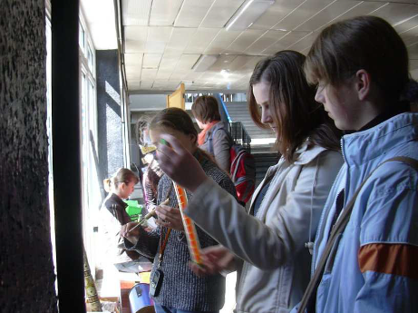
Herbart a młodzież współczesna
→ Odpowiedni przekaz treści wymaga odpowiedniej pedagogiki – brak oddziaływania pedagogicznego ze strony opiekunów niweczy najlepsze działania dydaktyczne: stracona zostaje okazja tak nowoczesnego przekazu dydaktycznego jak poszukiwanego skutku pedagogicznego - kształtowania innowacyjnej osobowości.
Niezwykle ciekawa (i wypróbowana w Trydencie, Lubianie, Berlinie i Paryżu) wystawa interaktywna z fizyki współczesnej „Physics is Fun” okazała się w Gdańsku (2003 r.) pedagogiczną klęską: młodzież gimnazjalna, puszczona „samopas” przez nauczycieli, „rozniosła” eksponaty przez kilka minut. Podobne, negatywne obserwacje pedagogiczne wysunięto w Centrum „Kopernik: (informacje prywatne).
Foto Maria Karwasz

Slide 14
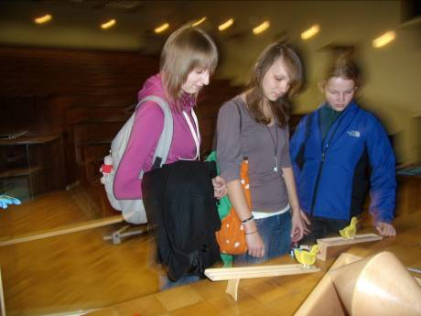
Herbart a młodzież współczesna
→ Odpowiedni poziom treści (i wymogów) nauczania jest warunkiem skutecznej pedagogii (zob. casus polskich gimnazjów, z uczniami przerośniętymi wiekowo w stosunku do stawianych im wymogów intelektualnych)
10-letnie dzieci nie mają kłopotów z
koncentracją uwagi, ani z dyscypliną, jeśli
narracja (tu o mózgu człowieka) jest
zajmująca (Muzeum Nauki w Trydencie)
G. Karwasz O prawach zachowania,
Wykład interaktywny w mechaniki,
Toruń, UMK, 2008
Foto Maria Karwasz

Slide 15
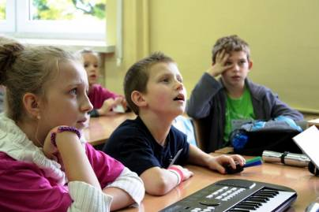
J. F. Herbart: Narracja vs. naoczność
„Nauczanie przędzie długą, cienką i delikatną nitkę, która uderzenie dzwonka przerywa i znowu nawiązuje, która w każdej chwili tamuje swoisty kierunek duszy wychowanka i która rozwijając się według swego tempa, zakłóca ten swoisty kierunek, nie dąży za jego przeskokami i nie pozwala mu na wypoczynek. Jakże inaczej bezpośrednie doświadczenie! Oto szeroka i obszerna równina; oko po pierwszym zdziwieniu dzieli, łączy, biega tu i tam, zatrzymuje się, wypoczywa, wznosi się znowu – z okiem łączy się zmysł dotyku, łączą się inne zmysły, myśli gromadzą się, zaczyna się samodzielne eksperymentowanie, stąd wykwitają nowe formy i wyobrażenia – widzimy tutaj nieskrępowany ruch i życie, dusza napawa się daną pełnią i nieograniczoną swobodą.
Któż rzeczywiście był gotów zrzec się doświad-czenia i obcowania przy nauczaniu? Znaczyłoby to wyrzec się światła dziennego i zadawalniać się świecą! – Pełnia, siła, swoista indywidualna określoność wyobrażeń – stosowanie pojęć ogólnych i ćwiczenia w tem stosowaniu, życzliwe odnoszenie się do środowiska, cierpliwość z ludźmi: wszystko to powinno być czerpane z owych praźródeł życia duchowego.” [...]
Nuda, to największy grzech nauczania.”
→ Wrócimy do zagadnienia przy okazji koncepcji neo-realizmu jak remedium na świat wirtualny
G. Karwasz, Wszystko gra, warsztaty
UMCS Lublin, 25.09.2014
J. F. Herbart, op. cit. s.73

Slide 16
J. F. Herbart: „ Siła moralna charakteru”
„Już wyżej określiliśmy wolę jako siedzibę charakteru; oczywiście nie zmienne życzenia i zachcenia, lecz jednostajną i stałą dążność woli, to co wolę określa, że jest ściśle taką a nie inną. Kierunek postanawiania określimy jako charakter [osobowość]. Ten kierunek poznajemy po tem, czego człowiek pragnie w porównaniu z tem, co odrzuca.” [...] [wg psychologii: osobowość]
„Stara to skarga, że człowiek niekiedy posiada niejako dwie dusze.”
To jedno jest pewnem, że człowiek, którego wola za każdorazowym działaniem tego samego bodźca zewnętrznego natychmiast nie objawi się ściśle w tej samej postaci, podobnie jak to ma miejsce dla wyobrażeń pamięci, którego dopiero rozwaga musi naprowadzić na to samo postępowanie – z wielką trudnością wyrobi w sobie charakter” [anty-behawioryzm: u człowieka wola, a nie odruch decyduje o działaniu]
„Człowiek powinien ogarniać spojrzeniem moralnem całe swoje stanowisko w świecie; powinien sobie zdawać sprawę, w jaki sposób jego główny cel jest popierany lub naruszany przez okoliczności. On powinien spojrzenie praktyczne uzbroić spojrzeniem teoretycznym i według niego postępować.”
→ Zagadnienia moralne zajmują prawie połowę traktatu Herbarta: wynika to zainteresowanie poniekąd z Kanta „niebo gwiaździste nade mną, prawo moralne we mnie”, ale wyprowadzane są szczegółowe postępowania z młodzieżą, dla zapewnienia jej harmonijnego rozwoju osobowości. Znika etyka wyprowadzona z religii, ale etyka pozostaje bazą wychowania!
J. F. Herbat, op. cit. s.143, 146, 154

Slide 17
Herbart: Edukacja państwowo-twórcza
Podobnie jak u Pestalozziego (i ks. Staszica w Polsce) sukces idei polegał na możliwości jej praktycznej realizacji. Herbart (i Humboldt dla uniwersytetów) stworzyli systemy, który wywarły spory wpływ na szkolnictwo (i uczelnie) niemieckie, a też państw sąsiednich).
Kupisiewicz (1973): -„Niesłusznie przywiązywał on wagę do zaznajamiania uczniów przede wszystkim z treściami humanistycznymi” [?!]
„Nie miał racji, wymagając od nauczycieli rygorystycznego prowadzenia lekcji zgodnie z opracowana przez siebie teorią stopni formalnych, [Kantowskie nauczanie syntetyczne i analityczne], gdyż prowadziło to do rutyny i ograniczało samodzielność i krytycyzm myślenia uczniów.”
„Bezzasadnie dążył do urabiania wszystkich uczniów w klasie i szkole według jednego wzorca” [tzw. pruski dryl]
„Pod względem wychowawczym szkołę tradycyjną cechuje autorytatywizm [autorytarność], któremu dziecko musi się bezwzględnie podporządkować, a także suchy, herbartowski intelektualizm” [2]
Młody Einstein uciekł z herbartowskiej szkoły w Monachium i pojechał do rodziców w Pawii – stąd jego problemy z maturą i przyjęciem na Politechnikę w Zurychu
Tu, niestety, prof. Kupisiewicz popada w myślenie typowe dla Homo sovieticus – prymatu nauk ścisłych nad humanistycznymi. Nic bardziej błędnego!
Cz. Kupisiewicz, op. cit. str. 44
R. Dottrens, Vom Werden der Neaue Schule, Zürich 1955, za Cz. Kupisiewicz, op. cit.

Slide 18
Czy tylko szkoła Herbarta autokratyczna?
źródło: OECD
http://www.oecd.org/dataoecd/17/51/43023606.pdf. str. 147
Testy egzaminacyjne i wyniki olimpiad pozostają głównym kryterium oceny szkół
(i nauczycieli również). Ustępujemy w tym względzie tylko Malezji,
a „wyprzedzamy” Meksyk, Estonię i Brazylię.

Slide 19
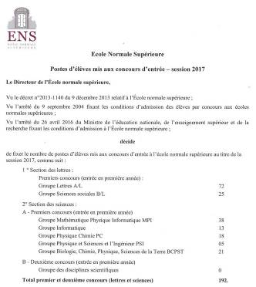
Francja: Ecole Normale, Ecole Politechnique
Czy istnienie elit (intelektualnych, finansowych, tradycyjnych) jest hamulcem czy motorem dobrobytu narodu?
„Na Uniwersytecie w Cambridge jest więcej absolwentów jednego tylko [elitarnego] liceum Eton, niż całkowita liczba studentów uprawniona do otrzymywania bonów żywnościowych.” [czytaj: pochodzących z rodzin ubogich]
G. Karwasz, Normalna Szkoła nienormalna, Głos Uczelni, 2011

Slide 20
H. Kołłątaj: „Stan oświecenia w Polsce”
„Wszelako Stanisław Konarski bardzo zmniejszył zwyczaj wychowania domowego i dokazał zgromadzić młódź bogatą do szkoły, którą my z umysłu nazwaliśmy pańską, jako w tym jedynie celu ustanowioną, żeby dzieci naszych magnatów poddać wychowaniu szkolnemu, oddzielając one od reszty szlacheckiej młodzieży, która majątkiem dorównać nie mogła, lub tym bardziej od tych, którzy nie byli szlachtą. Od czasu więc założenia konwiktu warszawskiego pod dozorem pijarów dzielić można u nas wychowanie szkolne na pańskie i pospolite.
Wszystko w tej nowej szkole odpowiadało modzie, młodzież najwięcej do języka fran-cuskiego przykładana, mowa łacińska szła nieco w zaniedbanie, ale na to miejsce dobry gust przez znajomość, czytanie i tłomaczenie autorów klasycznych zaczął się wzmagać; geografia, historyja, lepsza filozofia, nauka prawa natury, politycznego, narodów, rzymskiego i krajowego – były to lekcyje, około których najusilniej pracowano.
Konarski najpierwszy złą w łacinę i polszczyźnie wymowę starał się poprawić; zaczęto pracować około dobrego tłomaczenia dzieł łacińskich i francuskich na czystą polszczyznę; a tak przykład jednego gorliwego zakonnika obudził ducha emulacji we wszystkich innych zgromadzeniach, które zatrudniały około wychowania szkolnego.
Każda nowość nie może ujść nagany i podejrzliwości: zaczęto mówić i pisać przeciw nowemu ustanowieniu, sama jednak krytyka dała powód do poznania się na celach Konarskiego i do naśladowania działa, które podobało się majętnym obywatelom. [...]
[...] że pierwszy postrzegł, jak daleko Polska została wyprzedzona w umiejętnościach od innych narodów europejskich [...]” (s.15-16)
H. Kołłątaj, Stan oświecenia w Polsce w ostatnich latach panowania Augusta III (1750-1764)
Opracował Jan Hulewicz, Ossolineum, De Agostini, Wwa, 2003

Slide 21

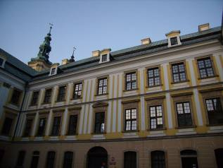
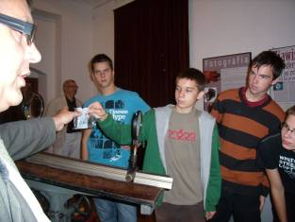
Ks. Stanisław Staszic i inni
„Takie będą Rzeczypospolite, jakie ich młodzieży chowanie”
(Jan Zamojski, Aula Główna Politechniki Warszawskiej)
Legnica – Collegium Nobile
dla szlachty protestanckiej
- dziś Muzeum Miedzi
2009 Wystawa „Fiat Lux”
„Uniwersytet Wileński zgromadził świetnych profesorów (Jan i Jędrzej Śniadeccy), Euzebiusz Słowacki, Joachim Lelewel i inni, w tym cudzoziemcy) [...]
→ → 1946 Uniwersytet Mikołaja Kopernika w Toruniu
takich studentów jak Adam Mickiewicz, Tomasz Zan, Jan Czeczot, Juliusz Słowacki. [...]
„Stanisław Staszic (1755-1826), aktywny działacz ówczesnych władz oświatowych. Jego niedzielne szkoły dokształcające dla robotników i rzemieślników dają początek szkolnictwu zawodowemu. Ogromne są zasługi Staszica w rozwijaniu górnictwa i hutnictwa oraz rolnictwa. [...] Staszic ze swoich dóbr tworzy wzorcowy ośrodek życia i pracy na wsi – Hrubieszowskie Towarzystwo Rolnicze.”
Stefan Wołoszyn, Rozwój nowoczesnych systemów szkolnych w XIX wieku, w: Pedagogika

Slide 22
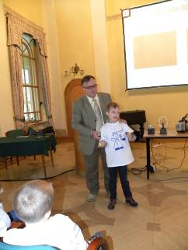
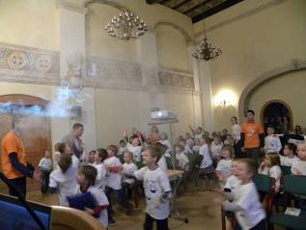
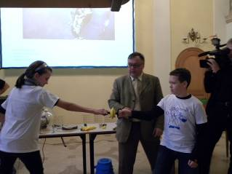
August Cieszkowski, Adolf Dygasiński,...
„Podobnie w twórczości filozoficznej Augusta Cieszkowskiego (1814-1894), w jego wizji „społeczeństwa opartego na nauce”
EU: Karta Lizbońska, 2000 „knowledge-based society”
fundator Wyższej Szkoły Rolniczej w Żabikowie koło Poznania” [dziś Uni Przyrod.]
„Wybitnie zaznaczyli się na polu oświaty znakomici ówcześni pisarze polscy: Adolf Dygasiński (Jak się uczyć i jak uczyć innych, 1889), Bolesław Prus, Eliza Orzeszkowa - aktywna w kwestii studiów dla kobiet”
Na studia na Uniwersytecie Warszawskim w 1889 r. nie została przyjęta niejaka Maria Skłodowska, później Curie...
DK: wiedza ogólna i zawodowo - powszechna, ale też specjalistyczna – dla „elit”
- szkolnictwo „oficjalne” i dodatkowe = różnorodność form
„Skok z kosmosu”, Poznań, Uniwersytet Przyrodniczy, X 2012
Stefan Wołoszyn, Rozwój nowoczesnych systemów szkolnych w XIX wieku, w: Pedagogika

Slide 23
Dodatek: Status nauczyciela filozofii
„29. PROMOCYJE IN FACULTATE PHILOSOPHICA
Dobre popisywanie się na aktach rzeczonych zjednywało in Facultate Philosphica promocyją dla młodych akademików; np. bakałarz zyskiwał w pewnym czasu przeciągu stopień doktora. I wtenczas wedle przywileju Zygmunta I¹⁾ wolno mu było obrać sobie herb, co znaczyło, iż od owego czasu zyskiwał dostojeństwo szlachectwa, jeżeli nie był szlachcicem. Zrobiony doktorem zyskiwał znowu w przeciągu lat wolność używania togi akademickiej, jeżeli to drugą pracą zasłużył.
Dalej otrzymywał miejsce w Kollegium Mniejszym między profesorami nauk wyzwolonych, nareszcie przechodził do Kollegium Większego, co było najwyższą in Facultate Philosphica nadgrodą.
Do promowania z pożytkiem około nauk wyzwolonych i umiejętności najbardziej przeszkadzało, że tę facultatem uważano jako niższą od trzech innych, mniej jeszcze w tej mierze szkodziła sama opinia, więcej nierównie oczywiste straty. Zawsze nauczyciel filozofii był ubogi i jeżeli chciał przyjść do miernego przynajmniej sposobu życia, musiał filozofią lub matematykę porzucić, a udać się do teologii lub prawa. (s.67)
¹⁾ W roku 1535 król Zygmunt Stary nadał Uniwersytetowi Krakowskiemu przywilej, dzięki któremu profesor po 20-letniej działalności pedagogicznej otrzymywał szlachectwo i dostę do stanowisk urzędowych, zastrzeżonych dla szlachyy. Przepis ten, z uwagi na opór szlachty, nigdy nie wszedł w życie. Sprawa pomijana też była w polskim piśmiennictwie politycznym.
H. Kołłątaj, op. cit.

Slide 24
Dydaktyka kognitywistyczna
Wykład 3: Pedagogika
Część II: Pedagogika XX (i XXI) wieku
Jak uczeń jest integralną (najważniejszą?) częścią procesu wychowania?
Grzegorz Karwasz, Zakład Dydaktyki Fizyki, UMK
dydaktyka.fizyka.umk.pl/Cogito
„Pedagogika Medialna”
Wydział Nauk Pedagogicznych
Uniwersytet Mikołaja Kopernika w Toruniu
(C) Grzegorz Karwasz, 2017

Slide 25
XX wiek: miotani totalitarnymi ideami politycznymi
Demokracja USA
Ruchy socjalizujące w Europie, USA, Polsce
Innowacja społeczna w szkole włoskiej przełomu XIX/XX wieku
Tradycja przedwojennej pedagogiki polskiej
(Jeszcze raz nieszczęsny nawias pedagogiki socjalistycznej w Polsce)
USA: Pedagogical Contents Knowledge
EU: - inquiry-based teaching
- Long-Life-Learning
Jeszcze jedna definicja pedagogiki

Slide 26
J. Deway: „Demokracja i edukacja” (1916)
Dewey (1859-1952) continually argues that education and learning are social and interactive processes, and thus the school itself is a social institution through which social reform can and should take place. In addition, he believed that students thrive in an environment where they are allowed to experience and interact with the curriculum, and all students should have the opportunity to take part in their own learning. [...] content must be presented in a way that allows the student to relate the information to prior experiences
The ideas of democracy and social reform are continually discussed in Dewey's writings on education. Dewey makes a strong case for the importance of education not only as a place to gain content knowledge, but also as a place to learn how to live. In his eyes, the purpose of education should not revolve around the acquisition of a pre-determined set of skills, but rather the realization of one's full potential and the ability to use those skills for the greater good.
He argued that too much reliance on the child could be equally detrimental to the learning process. In this second school of thought, "we must take our stand with the child and our departure from him. It is he and not the subject-matter which determines both quality and quantity of learning" (Dewey, 1902, p. 13–14).
→ Uwaga na uczniu, a nie treściach [wrócimy, przy okazji Pedagogical Contents Knowledge, Shulman 1987)
→ Edukacja i demokracja są ściśle ze sobą powiązane – dla dobra ucznia i społeczeństwa
→ Laboratoria i „prace ręczne”
https://en.wikipedia.org/wiki/John_Dewey

Slide 27
„Instrumentalizm Johna Dewaya”
„W okresie pobytu w Chicago (1894-1904) założył szkołę eksperymentalną, w której realizował swoje koncepcje pedagogiczne.”
„Punktem wyjścia swoich rozważań uczynił Dewey fakt istnienia jednostkowego organizmu w otoczeniu. Wzajemne oddziaływanie między jednostką a środowiskiem stanowi podstawę jego filozofii.
Doświadczenie jest funkcją życia i działania, dokonuje się ono jako połączenie dwu procesów: oddziaływania otoczenia i usiłowania wprowadzenia doń pewnych zmian. Doświadczenie jest więc formą uczestnictwa w świecie, a nie bierną obserwacją czy percepcją danych zmysłowych. [...]
Inteligencja, myślenie, podobnie jak doświadczenie, mają swe korzenie w elementarnej, praktycznej sytuacji. Poznanie jest więc procesem celowym, podporządkowanym potrzebom praktycznym. [...] pojęcia są narzędziami [instrumentami] obcowania ze światem, narzędziami działania.”
„Doświadczenie ujmował Dewey bardzo szeroko: obejmuje ono zarówno wrażenia, jak emocje, przyjemności, pragnienia, doznania estetyczne, zachowania. Równie trudno oddzielić myśl od działania jak od sfery uczuć.
Hanna Buczyńska-Garewicz, „.”, w: Filozofia XX wieku, Wiedza Powszechna, 2002,
Tom II, str. 321-323

Slide 28
J. Deway - pragmatyzm
„Pragmatyści widzieli główną wartość edukacji w jej bezpośrednim związku z życiem, przy czym nigdy nie ograniczali znaczenia edukacji do tego, co ma miejsce w szkołach. Utrzymywali, że «całe życie jest edukacyjne, a cała edukacja jest życiem», szkoły są natomiast miejscami, gdzie uczniowie powinni uczyć się «przez życie».
[...] Szkoła powinna być «miniaturową wspólnotą społeczną, która ścisłe współdziałanie łączy z innymi, pozaszkolnymi doświadczeniami jednostek». «Szkoła musi przedstawiać pewną formę obecnego życia, tak samo rzeczywistą i naprawdę życiową dla dziecka, jak i to życie, które prowadzi w domu, w otoczeniu sąsiedzkim lub na boisku» [!]
Nauka szkolna powinna więc zapewniać ciągłość, jednorodność z tym, co uczeń przyswaja poza szkołą [?!], powinna dotyczyć pytań, które dziecko stawia sobie odnośnie do swojego własnego życia. [a rola rodziny i wychowania poza-szkolnego?]
Tego typu poglądy prowadzą Dewaya do eksponowania w procesie edukacji uczenia się przez doświadczenie i działanie. Pisał on «gram doświadczenia więcej waży niż tona teorii».”
→ Dydaktyka „Hands-on”
„Dewayowska koncepcja edukacji zawiera w sobie nieodłącznie postulat indywidualizmu pedagogicznego. Ma ono uzasadnienie subiektywne (reakcje dziecka są odmienne, w zależności od jego indywidualnego charakteru [→ Wykład nr 2 „Psychologia” ] i obiektywnie (warunki, w których żyje każde dziecko, są odmienne).”
Zbyszko Melosik, Pedagogika pragmatyzmu, w: Pedagogika, PWN 2014, str. 313-5.

Slide 29
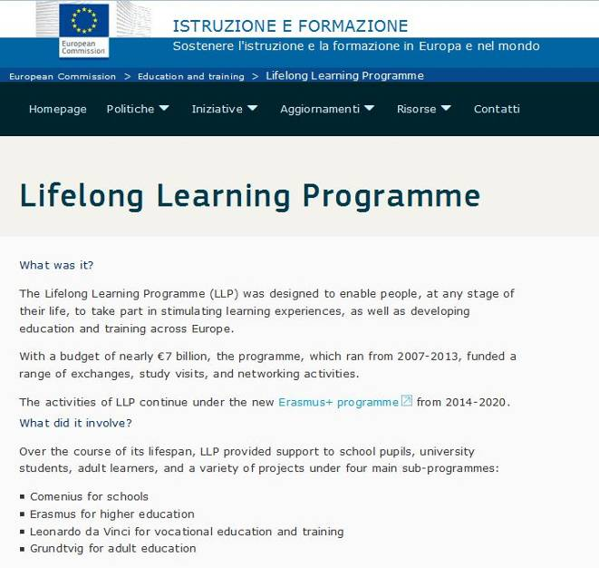
EU LLL: Long-life-learning
http://ec.europa.eu/education/lifelong-learning-programme_pl
Pokolenie „Erasmus”

Slide 30
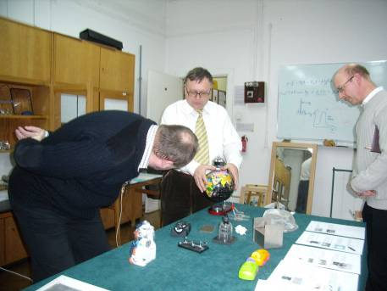
MOSEM (C) – Minds-on Experiments of Superconductivity and Electromagnetism
Zestawy do doświadczeń z elektromagnetyzmu
(C) ZDF UMK 2009
MOSEM – kick-off meeting, Toruń, I 2008

Slide 31
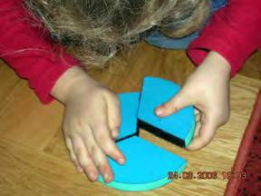
Maria Montessori (1870-1952)
Absolwentka akademii medycznej, która jednakże nie otrzymała prawa wykonywania zawodu lekarza
W polskim piśmiennictwie pedagogicznym pojawiały się fragmentaryczne i niejednokrotnie sprzeczne oceny dokonań MM, bez odnośników do źródeł.
„Nie przeszkadza to w renesansie jej koncepcji pedagogicznej w wielu krajach Europy i świata, gdzie rozmaite stowarzyszenia ...” [powołują się na MM]
„Na podstawie analiz dokonań można ją zaliczyć do pedagogiki «wychodzącej od dziecka», indywidualizmu pedagogicznego, pedagogii eksperymentalnej, społecznej, kultury i pedagogiki religijnej” [tego rodzaju prace napisała]
„znane dziś pomoce Montessori” [1]
„Kochać dziecko – to znaczy służyć mu jak dalece to możliwe” (s. 333)
Foto J. Kruk [2]
[1] Ryszard Kuchta, Pedagogika Marii Montessori, w: Pedagogika, op cit.
[2] J. Kruk, w: Idee i realizacje dydaktyki interaktywnej, G. Karwasz, J. Kruk, Wyd. Nauk. UMK, 2012

Slide 32
Montessori: „Wychować dla wolności”
„Nie można cieszyć się wolnością, jeśli nie posiada się niezależności; tak więc, dla uzyskania niezależności, przejawy aktywne wolności osobistej muszą być stymulowane od najwcześniejszego dzieciństwa. Od momentu di svezzamento [zaprzestania karmienia piersią], dzieci ruszają w długą i pełną ryzyka drogę ku niezależności. [...]
Jednakże, w wieku trzech lat, dziecko powinno być faktycznie w dużej mierze niezależne i wolne [libero]. (s. 31-32)
[Matka karmiąc dziecko łyżeczką] obraża w ten sposób godność osobową swojego dziecka, traktując je jak kukłę, gdy natomiast jest to człowiek, którego natura powierzyła jej w opiekę.
„Byłoby błędem chcieć prowadzić, przed sprawdzeniem, umiejętności dzieci według ich wieku, i wyłączyć niektóre z nich, ponieważ przypuszcza się, że nie są w stanie dać żadnej pomocy.”
„Dzieci pracują samodzielnie, zdobywając w ten sposób zarówno umiejętność aktywnej dyscypliny, jak niezależność w życiu praktycznym i stopniowo rozwijając inteligencję. 144
Questacom,
Canberra,
Foto MK
Maria Montessori, Educare alla liberta’, Oscar Mondadori, 2008, tłumaczenie GK

Slide 33
Montessori: „Wychować dla wolności” (Educazione alla liberta’, 1909)
„Trzeba uczyć wszystkiego, i wszystko trzeba łączyć z życiem; ale nie należy powstrzymywać, dyrygowaniem przez nas jedno po drugim, pracy dzieci, które nauczyły się już określonych działań i ich umiejscowienia w życiu. [...]
„Tak więc dziecko, musi wiele różnych umiejętności, których nauczyło się doskonale, używać i umiejscawiać w różnych momentach i sytuacjach życiowych. To ono decyduje: właściwe użycie jest zadaniem dla jego świadomości, ćwiczeniem jego odpowiedzialności.”
La Villette,
Paris,
Foto MK

Slide 34
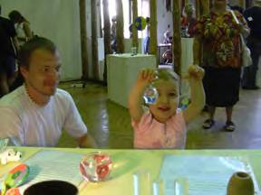
Montessori: „Wychowanie dla wolności”
„Intymna praca dziecka jest swego rodzaju wstydem odczuć i przejawia się jedynie, kiedy dorosły nie interweniuje ze swoimi dyrektywami, zrobionymi z weryfikacji, porad i ocen. Zostawmy dziecku wolność w używaniu swych umiejętności a ono wykaże się zdolne do wyższych osiągnięć, niż te, którymi aktualnie dysponuje. Zachowuje się ono ze skrupulatną pracowitością w umieszczeniu każdego działania na właściwym miejscu, tak jak mniejsze dziecko (może nawet w wieku 2,5 roku) ma wewnętrzny zegar mówiący, gdzie jest miejsce każdej rzeczy.” (s. 69)
„Mały odkrywca (s. 95) Jakikolwiek obiekt chcemy użyć w edukacji sensorycznej, przedstawia on z konieczności różnorodność wielu cech, jak waga, chropowatość, kolor, forma, rozmiar itd. Jak należy postępować aby seria uwidaczniała tylko jedną cechę obiektu? Należy tę cechę wyizolować. Trudność tę przezwycięża się za pomocą serii i stopniowania: należy przygotować obiekty identyczne, z wyjątkiem jednej ich cechy.”
G. Karwasz, W czasie deszczu dzieci się nudzą, Wystawa interaktywna, Sopot, Molo, 2004

Slide 35
OECD: wychowanie przedszkolne
http://www.oecd.org/edu/school/earlychildhoodeducationandcareindicators.htm
W „zamian”, czas spędzany przez dziecko w przedszkolu jest w Polsce jeden
z najdłuższych, i stosunkowo duży udział kosztów jest pokrywany przez rodziców.

Slide 36
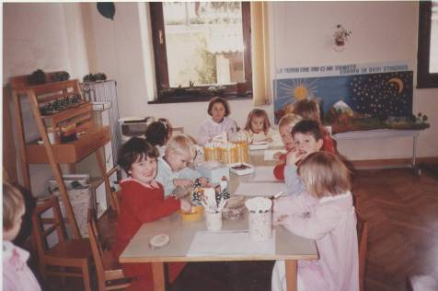
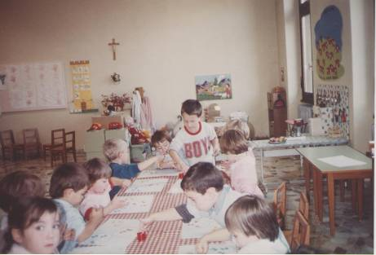
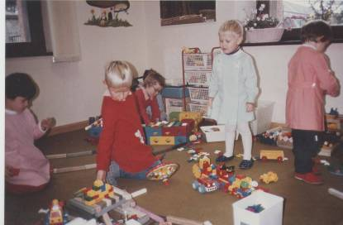
Przedszkole włoskie, A.D. 1986
„ważne są [...] warunki życia fizycznego, ale o znaczeniu mniej istotnym niż warunki życia moralnego. Zdanie «szukaj Pana Boga przede wszystkim, a reszta przyjdzie sama jak obfity owoc» jest bez wątpienia bazą przekonania, wynikającą z faktów.” s.50
Zajęcia atrakcyjne
Zajęcia zorganizowane
Zajęcia rozwijające manualnie,
intelektualnie, emocjonalnie

Slide 37
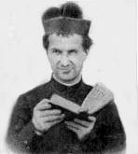
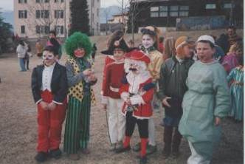
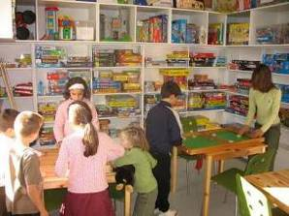
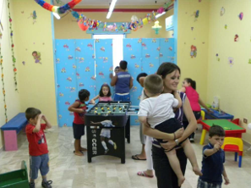
Ks. Jan Bosco (1815-1888)
„ksiądz i pedagog włoski” [wiki.it]. Zajmował się młodzieżą pracującą,
bezdomną, przestępcami, w Turynie w połowie XIX w., w okresie
intensywnej industrializacji
„Jan Bosco jest autorem tzw. „pedagogii prewencyjnej”, która uczy miłować
się i szanować wzajemnie, w ten sposób wydobywając pozytywne cechy dzieci.”
Twórca nowoczesnej formy „oratoriów” – cywilnych form organizacji czasu wolnego dzieci i młodzieży, tworzonych przy parafiach.
„Za przykładem Don Bosco, oratorium stawało się coraz bardziej miejscem agregacji i kształtowania, tak religijnego jak humanistycznego.
„W 2001 seria rozporządzeń prawnych na poziomie państwowym i regionalnym przyznała „funkcje społeczne i edukacyjne oratoriom prowadzonym przez parafie, promując w ten sposób budowę i restrukturyzację struktur oratoriów.”
Teatr, miejsce zabaw, festynów, boisko, kino, sala komputerowa, pomoc w lekcjach
We Francji podobną rolę spełniają „ludoteki” komunalne, w Katanii inicjatywy pedagogów
http://www.momesdazur.com
Karnawał w oratorium w Trento Ludoteka we Francji „zabawownia” w Katanii (foto MK)

Slide 38
R. Steiner: Szkoła Waldorfowska
„Głównym zadaniem w pedagogiki Steinera jest żywe pielęgnowanie zrozumienia istoty człowieka i jego rozwoju w powiązaniu ze światem i społeczeństwem. Celem jest przede wszystkim wspieranie wszechstronnego rozwoju dziecka, rozumianego jako rozwój trzech sfer: myślenia, uczuć i woli.
Charakterystyczne jest przywiązywanie dużej wagi do działań artystycznych (malowanie, rysowanie form, śpiewanie, gra na instrumentach), a także uczenia poprzez praktyczne działanie (prace ręczne, warsztaty, pielęgnacja ogrodu).
Nauczyciele w szkołach waldorfskich nie mają do dyspozycji systemu ocen. Oznacza to konieczność wypracowania indywidualnych metod motywowania uczniów oraz informowania zarówno dzieci, jak i ich rodziców o postępach w nauce i zachowaniu. Brak ocen ma służyć rozwojowi u dzieci wewnętrznej motywacji do nauki. Jednocześnie jest on wyrazem charakterystycznego dla pedagogiki Steinera nastawienia na współpracę, a nie rywalizację
Uczniowie nie korzystają z gotowych podręczników. Nauczyciel sam kształtuje program i nauczanie w oparciu o dwa źródła: wiedzę o rozwoju dziecka i obserwację uczniów. Służy to zindywidualizowaniu kształcenia i rzeczywistym dopasowaniu go do potrzeb rozwojowych konkretnej grupy dzieci.
Wychowawca uczy większości przedmiotów w ramach tzw. lekcji głównej na przestrzeni całej edukacji w szkole podstawowej. Nauczanie prowadzone jest w systemie tzw. epok. Oznacza to, że przez kilka tygodni (na ogół od dwóch do czterech) dzieci zajmują się jednym przedmiotem, np. matematyką, po czym następuje inny temat.”
https://pl.wikipedia.org/wiki/Pedagogika_waldorfska

Slide 39
Steiner: Pedagogia mało-formalna
1) Szkoła Steinera powstała dla kształcenia dzieci pracowników określonej fabryki, w Republice Weimarskiej
= przygotowanie do praktycznego, dorosłego życia a nie jedynie „zawodu”
? Czy szkoła ma przygotowywać wszystkich do kariery uniwersyteckiej (np. przez uczenie aksjomatów geometrii i nazw gramatycznych)?
? A może lepiej – obywateli właściwie zintegrowanych w nowoczesnym społeczeństwie (w miarę powszechnego dobrobytu)?
2015: na świecie 1063 szkoły Waldorf, 720 w Europie, 31 we Włoszech
2) Brak ocen i indywidualny opis postępów został (na pewien czas) przyjęty do państwowej szkoły włoskiej; ze „średnim” skutkiem
3) Brak jednolitego podręcznika „eksperymentujemy” w Polsce...
4) Szkoła Steinera jest zakładana przez rodziców i zarządzana wspólnie przez rodziców i nauczycieli (czasem również uczniów)
Szkoły „społeczne” powstawały masowo w Polsce po 1990 roku, jako reakcja na jednolitą szkołę państwową.
„Szczególną rolę spełnia nauczyciel, który powinien poprzez słowo (gawędę, opis, opowiadania, dialog) rozbudzić zainteresowania uczniów, usamodzielnić ich w pracy nad sobą, stymulować ich do współodczuwania i współdoznawania. Obowiązuje żelazna zasada pierwszeństwa żywego słowa nad drukowanym, kontaktu bezpośredniego, dialogowego nad monologiem czy komunikacją pośrednią” [1]
[1] Bogusław Śliwerski, Pedagogika walfdorska, w Pedagogika op. cit., s. 303

Slide 40
J. Korczak: Jak kochać dziecko (1922)
„Oryginalna twórczość literacka dla dzieci i o dzieciach łączy humanitaryzm i głęboką znajomość psychiki dziecięcej z liryzmem, humorem i fantazją”.
Pedagogika J. Korczaka jest niezwykle rzadko spotykanym w literaturze pedagogicznej typem liberalnej, rodzimej refleksji wychowaniu, ufundowanej na idei sumienia i autoodpowiedzialności. [tzn. na wartościach „Zachodnich” demokracji]
Stanowi ona dość ostrożny i uwolniony od przesadnego moralizmu typ myślenia o tym, jak pedagodzy powinni postępować wobec wychowanków, by nie naruszyć wzajemnego prawa do wolności i do godnego życia.
Radykalizm w myśleniu Korczaka, konsekwencja w działaniu oraz miłość w odczuwaniu i obejmowaniu wzajemnych relacji z dziećmi stworzyły niepowtarzalną koncepcję Nowego Wychowania, której istotą jest poszukiwanie gwarancji dla ludzkiej, a nade wszystko dziecięcej wolności i dla sensu ludzkiego życia.
W jego działach zawarta jest optymistyczna wiara w dobroć człowieka, w jego zdolność do swobodnego kreowania świata wartości” (s. 335-6)
[1] Bogusław Śliwerski, Pedagogika Janusza Korczaka, w Pedagogika op. cit., s. 335

Slide 41
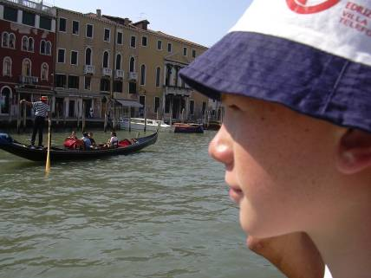
J. Korczak (1878-1942): Prawa dziecka
Prawo do szacunku (dla niewiedzy, dla smutku, niepowodzeń i łez; dla misterium poprawy, dla młodego wysiłku i ufności, dla pracy poznania, dla tajemnic i wahań ciężkiej pracy wzrostu, dla własnych słabości
Prawo do miłości (do piersi matki, atmosfery ciepła i troskliwości) i przyjaźni
Prawo do tajemnicy (tajemnicy osoby, jak i własnych spraw, przeżyć i doznań);
Prawo do samostanowienia (antytezy, prawo do oporu, do protestu, do upominania się i żądania, do wypowiadania własnych myśli, do życia własnym wysiłkiem i własną aktywnością);
Prawo do własności (siebie – do samoposiadania i do swoich rzeczy);
Prawo do własnego rozwoju i dojrzewania;
Prawo do ruchu, do zabawy, do pracy i badania;
Prawo do sprawiedliwości w życiu. (Ibidem)
Zob. wykład II „Psychologia”
Potrzeby wg Maslowa
„Piękny kraj Włochy, nawet dzieci mają
prawo do roweru!”

Slide 42
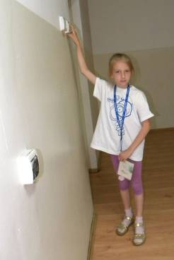
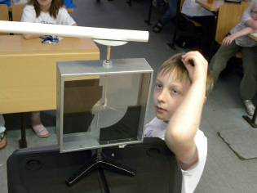
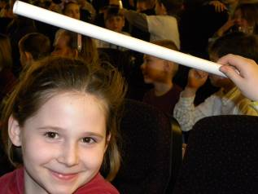
Konopnicka, Brzechwa, Tuwim, Makuszyński
Pedagogika, która wyszła poza kanony bajkowej sprawiedliwości, ale nie weszła w relatywizm moralny Machiavelliego, nie popadając jednocześnie w masońską nieco moralizację Collodiego (Pinocchio, Lis i Kot).
Bajkowość, która wyszła poza Edypa, La Fontaina, Kryłowa (i Krasickiego)
Otwartość na świat („Murzynek Bambo” i idee socjalizujące, ale nie socjalistyczne - „szewc robi buty...”)
Wiedza techniczna „Pstryczek-elektryczek”
Kształtowanie języka narodowego
„Pstryczek-elektryczek” – poezja Tuwima jako pretekst Interaktywność, narracja, kształtowanie pojęć i zachowań: prąd elektryczny jest niebezpieczny!”
G. Karwasz, Pstryczek-elektyczek, Bytom, Kędzierzyn-Koźle, Gliwice, 2011

Slide 43
Artefakty pedagogii: „Elementarz” Falskiego
"Ala ma kota" to z pewnością zdanie, które każdy automatycznie łączy z "Elementarzem" Mariana Falskiego, wydanym po raz pierwszy w 1910 roku. Nie wszyscy jednak wiedzą, że słynnego zdania w tym pierwszym wydaniu legendarnej książki wcale nie było. Zdanie to pada dopiero w wydaniach z lat 30. W najwcześniejszej wersji Ala okazuje się właścicielką psa Asa i kota, nie wymienionego jednak z imienia.
Co ciekawe zdanie to w swojej kanonicznej postaci wytrzymało tylko do 1949 roku, kiedy to "Elementarz" został przystosowany do nowej powojennej rzeczywistości. Jest więc szczególnie uderzające, że zdanie symbolizujące elementarz w potocznej polszczyźnie elementarz w ogóle istniało w "Elementarzu" jedynie od lat 30. do 1949.
Nie jest to jednak aż tak dziwne, jeśli uświadomimy sobie, że "Elementarz" zmieniał się wielokrotnie. O wersji z 1949 roku, uwzględniającej elementy obowiązkowej w tym czasie ideologii komunistycznej, tak pisał Piotr Sarzyński w "Polityce": "Ta wersja czasów socrealizmu wydaje się także – wedle dzisiejszych kanonów – najbardziej niepedagogiczna. Nieszczęście goni nieszczęście, dzieci stresowane są w co drugiej czytance.
Nowa odsłona podręcznika ukazała się potem nieprzypadkowo w 1957 roku :
"Elementarz ujawnia swoje kolejne wcielenie. Mniej smutne, i mniej ideologiczne (bez Bieruta, Rokossowskiego, pionierów i Nowej Huty). Za to bardziej kolorowe i wesołe. Dzieci są pogodne, a świat wydaje się ładniejszy.”
Marian Falski, autor kultowego "Elementarza" urodził się 130 lat temu
Mikołaj Gliński, 2011/12/07 http://culture.pl/pl/artykul/marian-falski-autor-kultowego-elementarza-urodzil-sie-130-lat-temu

Slide 44
Cele wychowania wg. K. Sośnickiego
Rozwój człowieka prowadzi do jego dojrzałości. Toteż wychowanie pozytywne ma ułatwić osiągnięcie dojrzałości. Na czym polega dojrzałość, jest dość trudne do określenia. Można jednak wyróżnić w niej następujące główne momenty:
1. Polega ona na posiadaniu odpowiednich treści życiowych, a więc odpowiedniego zasobu wiadomości o życiu i jego warunkach, zarówno gdy idzie życie jednostki, jak społeczeństwa, do którego jednostka należy, o jego roli w całości tego życia, o swojej pracy, prawach i obowiązkach.
2. Na zyskaniu odpowiedniego wartościowania, opartego o pewien światopogląd. To wartościowanie i ten światopogląd nie muszą być już wykończone i zamknięte, ale w każdym razie powinny być tak opracowane, aby mogły stać się podstawą celowego działania człowieka.
3. Z światopoglądem łączą się wytknięte cele życiowe, do których się dąży, oraz słuszna ocena możliwości osiągnięcia ich, oparta na znajomości siebie swoich zdolności, charakteru i indywidualności oraz warunków zewnętrznych. Jest to tworzenie własnego „planu życiowego” i przeprowadzanie go.
4. Dojrzałość wymaga zyskania równowagi umysłowej, uczuciowej i woli, polegającej na należytym ustosunkowaniu się do różnych spraw życia. Równowaga ta objawia się w spokoju wewnętrznym i łączy się z poczuciem własnej siły i ważności. Nadaje ona powagę własnemu planu życiowemu.
5. Ogólną cechą dojrzałości psychicznej jest z jednej strony dość duże zróżnicowanie życia wewnętrznego, przy równoczesnym silnym spojeniu tych zróżnicowanych treści.” (s. 97-99)
Kaziemierz Sośnicki, Pedagogika Ogólna. Podręcznik dla użytku zakładów kształcenia
nauczycieli, Księgarnia Wysyłkowa „Librarium”, Inowrocław, 1946.

Slide 45
B. Suchodolski „Pedagogika dla kandydatów na nauczycieli” (1973)
„2. Koncepcja człowieka a wychowanie
Można wyróżnić trzy ważniejsze koncepcja człowieka:
Pierwsza z nich, metafizyczna, określała człowieka ze stanowiska wartości absolutnych i ponadludzkich; człowiek jest istotą, która powinna być taka, jakich tego owe wartości wymagają. Platonizm i chrystianizm zajmowały ten punkt widzenia.
Druga koncepcja opierała się na przekonaniu, iż aby określić istotę ludzką, trzeba poznać, jakim człowiek rzeczywiście jest. Różnoraka filozofia empiryczna, a następnie różne kierunki historyzmu i psychologizmu pragnęły odpowiedzieć na pytanie, jakim człowiek jest, a nie jakim powinien być.
Wreszcie trzecia była koncepcja człowieka jako istoty aktywnej, stwarzającej swą własną rzeczywistość i siebie samą. [...] Marks, poddają krytyce materializm Feuerbacha, uczynił decydujący krok naprzód w dziedzinie antropologii filozoficznej, ponieważ zanalizował pracę i walkę społeczną jako elementy samostwarzania się ludzi, pokazał, iż „człowiek to świat człowieka”.
„ 8. Wyzwolenie człowieka przez rewolucję
Marks wykazał, że rozwój człowieka możliwy jest tylko dzięki wyzwoleniu z jarzma ciążącej tradycji ideologicznej, a to możliwe jest tylko dzięki, obaleniu tych społecznych warunków, które są wciąż postawą tego jarzma.”
B. Suchodolski, Pedagogika dla kandydatów na nauczycieli, Wyd. III, PWN Warszawa, 1973, Str. 13-14, 23

Slide 46
B. Suchodolski „Pedagogika dla kandydatów na nauczycieli” 1973
II O trzech [czterech] rodzajach wychowania
Najdawniejszą, pierwotną formą wychowania było wychowanie naturalne, tj. samorzutne, które dokonywało się dzięki uczestnictwu dzieci i młodzieży w życiu społeczeństwa dorosłych [...] Rodzice widzą zazwyczaj w swych dzieciach spadkobierców i kontynuatorów własnego życia, przeważnie wychowują podświadomie swe dzieci na wzór własny, częstokroć tak, jak sami byli kiedyś wychowywani. [...] Tak np. kształtowanie jednostki przez uczestnictwo człowieka w grupach rewolucyjnych staje się jednym z ważnych elementów postępu społecznego, jednym z ważnych elementów walki o lepszą przyszłość.
Wychowanie organizowane świadomie i celowo tj. „poprzez uczestnictwo społeczne”. „W takim stopniu byli nauczycielami i mieli uczniów: kapłani i wojownicy, ci którzy pracowali, i ci, którzy rzucali czary.”
Wychowanie organizowane celowo w instytucjach wychowawczych „Istnienie wyraźnych podziałów klasowych i przywilejów warstwy rządzącej prowadziło do zbierania dzieci przeznaczonych na uprzywilejowane stanowiska w zespoły izolowane od innych, do poddawania ich specjalnym wychowawczym zabiegom. W ten sposób organizowano wychowanie już w starożytnej Grecji.”
Wychowanie w społeczeństwie socjalistycznym
„Dopiero jednak rewolucja socjalistyczna czyni po raz pierwszy w dziejach sprawę wychowania sprawą ogólnospołeczną.” [...] „Przez lat osiem, a w wielu przypadkach przez lat dziesięć lub dwanaście [...]”
B. Suchodolski, Pedagogika dla kandydatów na nauczycieli, Wyd. III, PWN Warszawa, 1973, Str. 32-42

Slide 47
VI Charakter pedagogiki socjalistycznej
„Nauka Marksa ukazywała więc zupełnie nowe zadania pracy wychowawczej w warunkach ustroju klasowego: ukazywała jej obowiązek sojuszu z rewolucyjną praktyką ruchu robotniczego jako jedyną drogę wyjścia z alternatywy oportunizmu lub utopii, jako jedyną drogę rzeczywistego kształtowania nowych ludzi. Oznaczało to, że należy do gruntu przebudować wiele tradycyjnych wyobrażeń o wychowaniu, wiele czysto szkolarskich ujęć pracy wychowawczej i rozwoju dziecka. Oznaczało to, że należy nasycić pracę wychowawczą oddechem politycznej walki o wyzwolenie człowieka z więzów klasowego ucisku, ujrzeć ją w wielkich, historycznych perspektywach radykalnego i równoczesnego przebudowania „warunków i ludzi”. [...]
„zasadniczym celem, jakie nauka o rewolucji stawiała pedagogice, było podcięcie korzeni adaptacyjnych teorii wychowania” [...]
„Następnie podjęło wychowanie zadania światopoglądowe. Zaszczepiano znajomość zasad marksizmu na różnych szczeblach szkolnych w różny sposób: wprowadzało elementy naukowego poglądu na świat do pro-gramów i podręczników, zwłaszcza w zakresie biologii i historii; dawało nowe spojrzenie na historię ojczystą, odsłaniając klasowy charakter rzeczypospolitej szlacheckiej, wydobywając rolę mas ludowych, a w szczególności ruchów rewolucyjnych; poddawało krytyce poglądy i postawy fideistyczne, demaskowało reakcyjne dążenia kościoła.
B. Suchodolski, Pedagogika dla kandydatów na nauczycieli, Wyd. III, PWN Warszawa, 1973, Str. 144-145

Slide 48
Pedagogika „socjalistyczna” - podsumowanie
Często przypisuje się ideologii „socjalizmu realnego” cechy działania dla dobra ludzkości itp. Stąd liczne fascynacje w świecie „zachodnim” tą ideologią: od egzystencjalistów we Francji, przez szkołę frankfurcką (Adorno), Gramsciego (i Mussoliniego) we Włoszech.
Nic bardziej mylnego: marksizm polegał na odrzucenia wszelkich absolutnych (transcendentalnych) norm moralnych, zastępując je „walką klas”, „samorealizacją”, „zmienianiem środowiska przez człowieka” itd.
Komunizm (tak nazywano ten ustrój w ZSRR) wykazał się wyjątkową agresywnością polityczną (a w tzw. III świecie również eksportem „idei” i broni), której enklawy (Korea Płn.) pozostały do dziś
Okazał się też systemem wyjątkowo ekonomicznie nieefektywnym, próbując zastąpić inicjatywę in-dywidualną tzw. centralnym planowaniem: albo brakowało butów, albo sznurówek. Komunizm usunął mechanizmy autoregulacji społecznej i ekonomicznej, zastępując je system „wajhowym” [GK], który doprowadził do zapaści ekonomicznej.
Największego, i bardzo, bardzo długotrwałego spustoszenia dokonał w sferze ideologii, przekreślając zdobycze tysiącleci kultury, od Grecji przez Renesans i Oświecenie, w kwestii o-soby (ucznia, studenta, pracownika) jako dobra samego w sobie¹⁾, zastępując je „celami społecznymi” i przekonaniem, że wybrane jednostki mogą je definiować.
[1] „Jednostka – zerem, jednostka – bzdurą,/ sama - nie ruszy pięciocalowej kłody,
choćby i wielką była figurą,” A. Majakowski, Poemat Włodzimierz Iljicz Lenin, wiki

Slide 49
Shulman: Pedagogical Contents Knowledge
Lee Shulman (1986) pisze: „Nauczyciele muszą umieć nie tylko definiować przyjęte prawdy w określonej dziedzinie. Muszą również potrafić wyjaśnić, dlaczego określone stwierdzenie zasługuje na jego przyjęcie, dlaczego warto je znać, jak wiąże się z innymi twierdzeniami, tak we własnej jak innych dziedzinach, tak w praktyce jak w teorii”.
W pracy o epokowym dziś znaczeniu [2] pisze tak:
„Działania zarówno decydentów politycznych jak i wykładowców na studiach nauczycielskich w przeszłości zgodne było z założeniem, że nauczanie wymaga pewnych umiejętności podstawowych, znajomości przedmiotu i ogólnych umiejętności pedagogicznych. W większości stanów [w USA] ocena nauczyciela ogranicza się do pewnych kombinacji testów podstawowych umiejętności, egzaminy wiedzy przedmiotowej i obserwacji zachowania klasie, dla upewnienia się, że respektowane sa pewne podstawowe zachowania nauczycielskie. W ten sposób, twierdzę, nauczanie sprowadzane jest do poziomu trywialnego, jego złożoność pomijania i wymagania pomniejszane. Nauczyciele sami mają trudność w uzmysłowieniu sobie, co potrafią a czego nie. [...]
Najbardziej krytyczne elementy nauczenia, jak nauczany przedmiot, kontekst klasowy, fizyczne i psychologiczne cechy uczniów, czy stopień wykonanie celów, które nie są łatwe do oceny za pomocą standaryzowanych testów, są zazwyczaj ignorowane w poszukiwaniach generalnych wytycznych dla efektywnego nauczania (s. 6)
[1] L. S. Shulman, Those Who Understand: Knowledge Growth in Teaching,
Educational Researcher, Vol. 15, 2/1986, s. 4-14.

Slide 50
PCK – Pedagogical Contents Knowledge
Swoją definicję procesu nauczania i roli nauczyciela L. Shulman określa tak:
„Nauczyciel zna coś, czego nie rozumieją inni, a mianowicie swoich uczniów. Nauczyciel potrafi zamienić swą wiedzę, umiejętność prezentacji i oczekiwane zachowania lub wartości na działania i reprezentacje pedagogiczne. Są to różne sposoby mówienia, pokazywania, demonstracji i przedstawiania idei w taki sposób, że nieznający zdobywają wiedzę, nierozumiejący potrafią pojąć i rozgraniczyć, a niesprawni stają się mistrzami.
Tak więc, nauczanie koniecznie zaczyna się od zrozumienia przez nauczyciela, czego ma się uczeń nauczyć, i jak nauczyciel ma tego dokonać. Proces ten prowadzi przez szereg działań, w czasie których uczniowie otrzymują szczegółowe instrukcje orze możliwości uczenia się, tak że nauka w końcowym rozrachunku pozostaje w odpowiedzialności ucznia. [Pestalozzi]
Nauczanie kończy się nowym zrozumieniem, tak przez ucznia jak przez nauczyciela. (s. 7)
Nauczanie musi być pojmowane jako wzmacnianie rozumienia (enhancement of understanding) [a nie sam przekaz informacji].
[1] L. S. Shulman, Those Who Understand: Knowledge Growth in Teaching,
Educational Researcher, Vol. 15, 2/1986, s. 4-14.

Slide 51
Shulman: wymagania dla nauczycieli
Jeśli wiedza nauczyciela miałaby być zorganizowana w podręcznik, encyklopedię czy inny stabelaryzowany sposób, jak wyglądałyby nagłówki? Minimum, powinny zawierać:
wiedzę o przedmiocie (content knowledge);
ogólną wiedzę pedagogiczną, ze specjalnym odniesieniem do tych szerokich zasad i strategii zarządzania i organizacji klasy, które są wspólne dla różnych przedmiotów;
znajomość programów nauczania, ze szczególnym uwzględnieniem tego materiału i programów, które służą nauczycielom jako „karta przetargowa”;
znajomość kontekstu pedagogicznego, tego specjalnego amalgamatu treści nauczania i pedagogii, który jest dziedziną jedynie nauczycieli, ich specjalną forma rozumienia profesjonalnego
znajomość uczniów i ich charakterów [→ psychologia]
znajomość kontekstu edukacyjnego, od pracy grupy czy klasy, przez zarządzanie i finansowanie szkół, do charakteru społeczności lokalnej i kultury
znajomość punktów dojścia edukacji (educational ends), celów i wartości, i ich filozoficznych i historycznych podstaw. (s.8)
[1] L. S. Shulman, Those Who Understand: Knowledge Growth in Teaching,
Educational Researcher, Vol. 15, 2/1986, s. 4-14.

Slide 52
Shulman: inquiry-based teaching
„I rzeczywiście, moje poparcie dla uczenia przez odkrywanie (discovery teaching) i uczenia przez zadawanie pytań (inquiry teaching) jest tak entuzjastyczne jak dawne (1966). Ale, nawet w tych formach nauczania najbardziej nakierowanych na ucznia, gdzie sporo inicjatywy pozostaje w rękach uczniów, mało jest miejsca na niewiedzę nauczyciela. I rzeczywiście, mamy powody by uważać, że wiedza nauczyciela jest nawet bardziej istotna w klasie nastawionej na nauczanie przez poszukiwanie niż w bardziej tradycyjnych, dydaktycznych alternatywach.
Zasadniczą w mojej koncepcji nauczania są dwojakie cele uczenia się: jak rozumieć i rozwiązywać problemy, jak myśleć krytycznie i kreatywnie z jednej strony, a z drugiej strony – fakty, zasady, i reguły postępowania. I w końcu, rozumiem, że uczenie się określonego przedmiotu nie jest końcem samym dla siebie, a raczej wehikułem użytym do osiągnięcia innych celów.
→ Zarówno „inquiry-based teaching” (nauczanie przez zadawanie pytań) jak „pedagogical knowledge contents” (pedagogiczna wiedza o kontekstach nauczania)
stały się w ostatnich latach (od początku XXI wieku) wytycznymi dla nauczania tak w USA, jak Europie. Niestety, nawet w fizyce, postęp pedagogiczny został ograniczony do prostej interaktywności: bez zadawania pytań i złożonej narracji
[1] L. S. Shulman, Those Who Understand: Knowledge Growth in Teaching,
Educational Researcher, Vol. 15, 2/1986, s. 4-14.

Slide 53
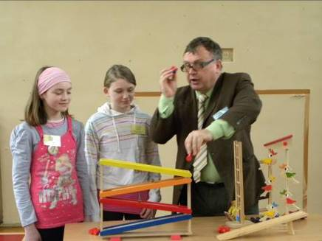
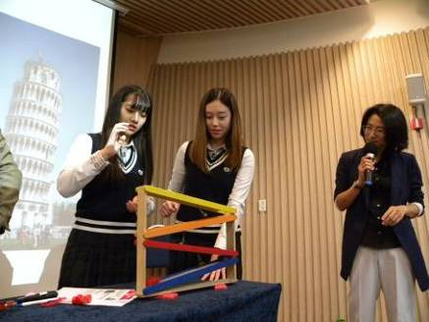
W kierunku pedagogiki kognitywistycznej
Zgodnie z PCK, działanie pedagogiczne jest nie mniej ważne jak przekaz dydaktyczny
Możemy wręcz dobrać przekaz dydaktyczny, dla osiągnięcia określonego celu pedagogicznego – np. współpraca lub konkurencja
Zasada 9:1
Warunkiem sukcesu jest pełna „padronanza” – doskonałe panowanie przez nauczyciela/ wykładowcę tak nad samym zjawiskiem, jak jego przekazem dydaktycznym, i nad możliwymi reakcjami psychologicznymi ucznia – niezależnie od wieku, sytuacji i języka
G. Karwasz, Z górki na pazurki, Wykład interaktywny, Toruń 2012/ Gunsan, 2016

Slide 54
Podsumowanie
Pedagogika jako nauka, ogólnie o człowieku, przez całe życie i w każdej sytuacji
To nie neurologia – elektryczne sterowanie w mózgu, lecz odpowiednie oddziaływanie pedagogiczne tak w rodzinie (zob. Maslow), w szkole, jak i w tzw. „środowisku” (czyli internecie, „na” facebooku, w TV); szeroko pojęta pedagogika jest kluczem do zmian zachowań indywidualnych
Poprzez sumę oddziaływań indywidualnych (plus medialne oddziaływanie tzw. „środków publicznego przekazu”) kształtowane są sumaryczne zachowania społeczne – mody, gusty konsumpcyjne i preferencje polityczne. → Pedagogika medialna
Różne szkoły pedagogiczne nadawały różne proporcje komplementarnej parze nauka ↔ wychowanie
Tradycyjna szkoła preferuje „naukę”,
Szereg pedagogów – od Herbarta, przez Montessori, Steinera do Korczaka i Sośnickiego podkreśla koniczność dostrzeżenia w dziecku małego, lecz dorosłego człowieka, i umożliwieniu mu rozwoju własnej osobowości.

Slide 55
Podsumowanie
Zasadniczą funkcja pedagogiczna (nie: rola pedagoga) polega na ponad-wizji (ang. supervision) całości uczenia się i rozwoju (intelektualnego, emocjonalnego) człowieka.
Wracamy tu do pierwszego rysunku: pedagog, w odróżnieniu od dydaktyka, który prowadzi jeden tylko typ lekcji, uczestniczy we wszystkich lekcjach. Czyni to nie pierwszy raz, a będąc dorosłym znacznie lepiej potrafi ocenić efektywność lekcji niż uczeń, a może nie gorzej niż sam nauczyciel.
Pedagog musi w tym celu dysponować nie tylko wiedzą ogólną o „nauczaniu i wychowaniu”, lecz też wiedzami szczegółowymi.
Ale też vice-versa. Właściwie prowadzona dydaktyka jest kluczem do możliwości pedagogicznych. Warto wykorzystać każdą okazję do pedagogii

Slide 56
GK: „Droga Aleksandro” (2017)
Czy poleciłby Pan młodzieży zostać w przyszłości profesorem/ką fizyki?
-To bardzo ciężki zawód. Nawet jak się śpi, to mózg pracuje nad fizyką. Ale jeśli ktoś lubi pracować, to jest to znakomity zawód - daje pełną swobodę myślenia i dużą swobodę działania.
Gdyby nie był Pan fizykiem to kim?
Nie wiem, może matematykiem, ale mam zbyt mało abstrakcyjny umysł. Może lekarzem, ale nie potrafię podejmować szybkich decyzji o innych ludziach. Na pewno nie sportowcem, bo ku temu trzeba mieć "atomowy fizyk", jak to cię mówi po włosku ("fisico atomico"). A ja nie mam "atomowego fizyka", tylko jestem atomowym fizykiem (to taka gra słów).
Jakie rady chciałby Pan dać młodym ludziom zainteresowanym fizyka?
-Przede wszystkim dużo, dużo czytać. Jak mówi prof. Bralczyk, "są trzy porządki, każdy człowiek to ma: porządek świata, potem nakłada na niego porządek myśli i to powinno być taką mapą, która dokładnie pokrywa wszystko, co istnieje i jest przez nas postrzegane. A na to nakładamy język, czyli sposób, w jaki nazywamy to, co spostrzegliśmy.„ Książki, pisane (i czytane) strona po stronie, tworzą właśnie taki porządek myśli. Internet, z ciągłym skakaniem po stronach wytwarza, w tym sensie, bałagan.
Książka "Fizyka dla dociekliwych" jest sprzed 50 lat. Właśnie napisałem książkę z astronomii - jest ona reklamowana dla dzieci, ale wcale taka nie jest. Ukryłem w niej mnóstwo ważnych faktów. Piękną książką, jaką pamiętam z dzieciństwa, były „Woda żywa” Baśnie polskie". Na przykład o strzydze, zmorze kościelnych, jako że nocami obgryzała świece.
-Albo "Bajki robotów" Stanisława Lema. Te trzeba przeczytać trzy razy - pierwszy raz, aby "złapać" całość historii - o elektro-rycerzach na super zimnej planecie (dziś znamy sporo takich planet) albo o kosmogoniku na Księżycu. Drugi raz, aby "sprawdzić" Lema - jaka jest temperatura zamarzania argonu i ile energii dostarcza gram antymaterii. A trzeci raz - aby podziwiać jego "fechtowanie" językiem. Wiemy, że nie znamy 96% materii we Wszechświecie, ale tylko Lem to nazwał" "Pćmy i murkwie".
- Powodzenia w nauce i zabawie! (GK)
PS. Podaj nam adres pocztowy, to wyślemy Ci nasze książki.

